Slide 1

Chào mừng các em đến với tiết Tiếng Việt - Lớp 2
Notes:
Bài giảng thiết kế bởi: Hương Thảo - tranthao121006@gmail.com

Slide 2


Thứ Năm ngày ... tháng 4 năm 2022
Tiếng Việt
Mở rộng vốn từ về nghề nghiệp.

Slide 3
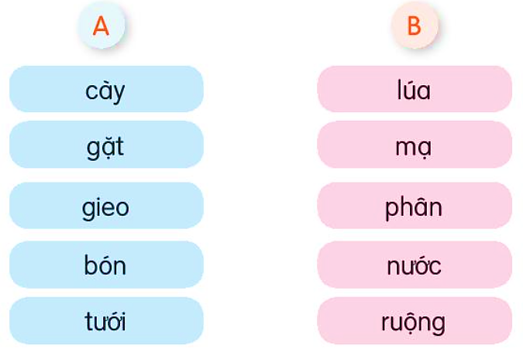
1. Kết hợp từ ở cột A với từ ở cột B để tạo từ ngữ chỉ công việc của người nông dân.

Slide 4
Thứ Năm ngày ... tháng 4 năm 2022
Tiếng Việt
Mở rộng vốn từ về nghề nghiệp.
Bài 1 (tr 132)
........................
........................
........................
........................
........................

Slide 5
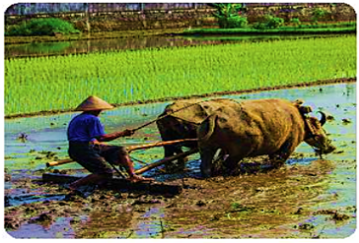
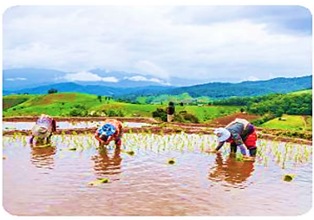
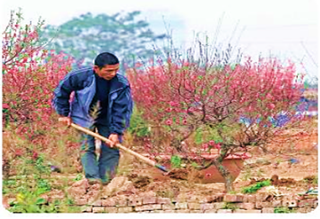
2. Hỏi – đáp về công việc của từng người trong ảnh.
Bác ấy đang làm gì?
Các bác ấy đang làm gì?
Bác ấy đang làm gì?
Bác ấy đang cày ruộng.
Các bác ấy đang cấy lúa.
Bác ấy đang trồng cây.

Slide 6
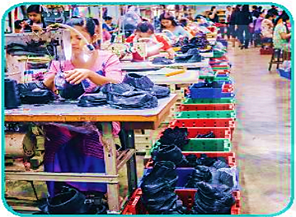

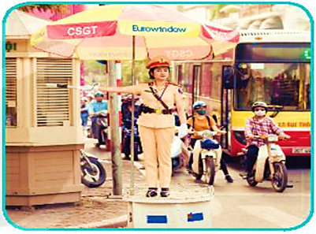
3. Nói về nghề nghiệp và công việc của từng người trong từng ảnh.
Các cô ấy là công nhân
Chú ấy là bác sĩ
Cô ấy là công an
Các cô ấy đang may giầy
Chú ấy đang khám bệnh cho em bé.
Cô ấy điều khiển giao thông.

